Slide 1
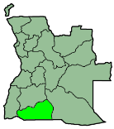
9º CONSELHO CONSULTIVO DO MINEA
“ Água e Energia: Melhoria do Serviço com Foco na Sustentabilidade”

Slide 2
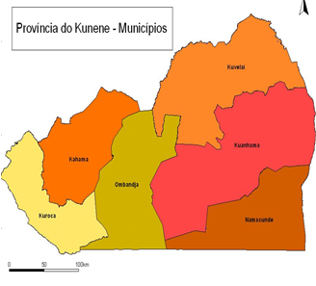
POPULAÇÃO DA PROVINCIA
1.121.748 Habitantes (fonte censo 2014 – Projecção 2017-2019
Cuvelai
Habit. 65.026
Habit. 79.379
Cuanhama
Cahama
Habit. 424.306
Ombadja
Habit. 345.490
Curoca
Namacunde
Habit. 46.556
Habit. 160.992

Slide 3
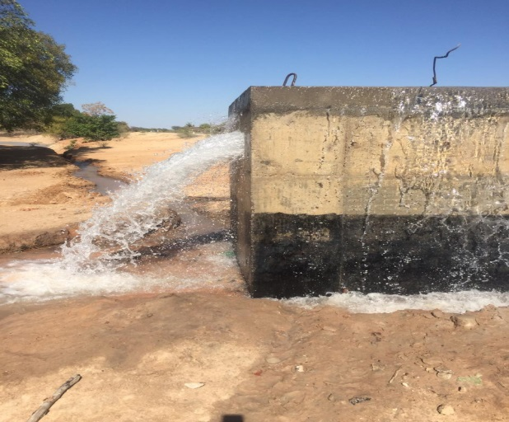
PROJECTO EM CURSO
PROJECTO TRANSFRONTEIRIÇO DE ABASTECIMENTO DE ÁGUA AO CUNENE
Construção do reservatório elevado e da rede de distribuição de água em Santa-Clara.
Capacidade do reservatório 355 m³
Nº de ligações domiciliarias 1.604
GRAU DE EXECUÇÃO
Física 98 %
Financeira 97 %

Slide 4
PROJECTOS EM PERSPECTIVA
Construção da conduta Humbe-Chulo,
Construção do reservatório elevado do Xangongo,
Construção da rede de distribuição de água do Bairro Caxila III (segunda fase).
Construção do reservatório elevado C, com capacidade de 490 m³.
Construção da rede de distribuição de água do Bairro Onahumba I,
Construção da rede emergencial de água no Bairro Onahumba II,
Construção do reservatório apoiado do CDAO (4400 m³),
Construção da conduta Ondjiva-Sta-Clara (315 mm),
Construção da conduta Xangongo-Ombala-yo-Mungu.
Ampliação da rede da sede do Xangongo e Cahama,
Construção da rede de água da sede de Namacunde, Oncôcua e Mukolongodjo.
Obs: Todos neste momento em stand-by.

Slide 5
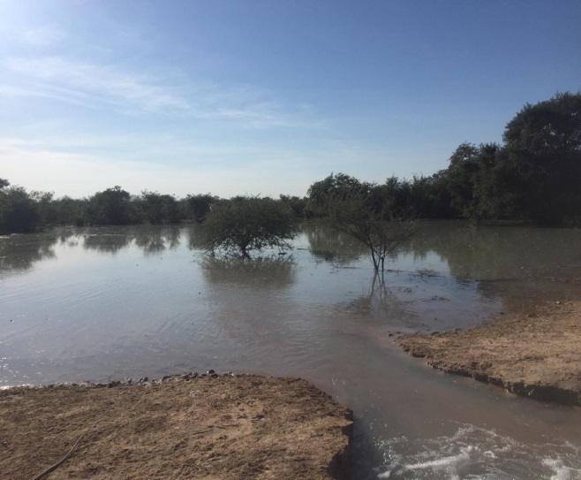
ACÇÕES DE FORMAÇÃO
DESENVOLVIDAS
Em parceria com a Vitens Internacional (VEI) e o Fundo de Investimento e Património de Água (FIPAG) com sede em Moçambique, decorreu formações nas áreas de:
Operação e manutenção do Sistema,
Gestão de perdas,
Gestão comercial,
Projecto de Apoio Institucional TA2
Formação de técnicas de Mobilização Social aos funcionários da EASC.
PERSPECTIVA

Slide 6
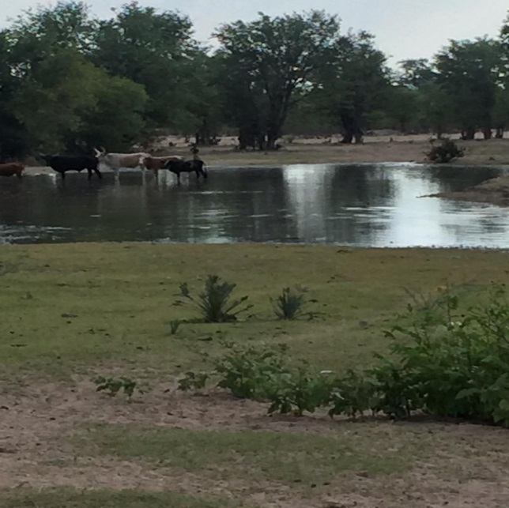
INDICADORES PARA ÁGUA RURAL
Responsabilidade do Gabinete Provincial de Infra-estruturas e Serviços Técnicos

Slide 7
INDICADORES PARA SAA DAS SEDES CAPITAIS DE PROVINCIA
ITEM | INDICADORES | UNIDADES
1 | Total de funcionários por cada 1000 ligações | 7,4
2 | Recuperação de Custos Operacionais | 6 %
3 | Água Captada (Produzida) que é facturada | 62 %
4 | Rácio Valores Cobrados, Valores Facturados | 62 %

Slide 8
ITEM | INDICADORES | UNIDADES
5 | Rácio Valores Cobrados, Valores pagos (Tarifa fixa) | 67,3 %
6 | Rácio Água Cobrada e por pagar (Girafas) | 11 %
7 | População servida | 19,33 %
8 | Número de horas de distribuição por Dia (h) | 12 h/dia

Slide 9
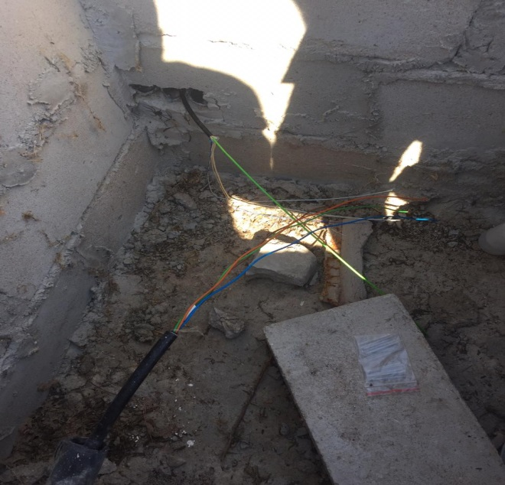
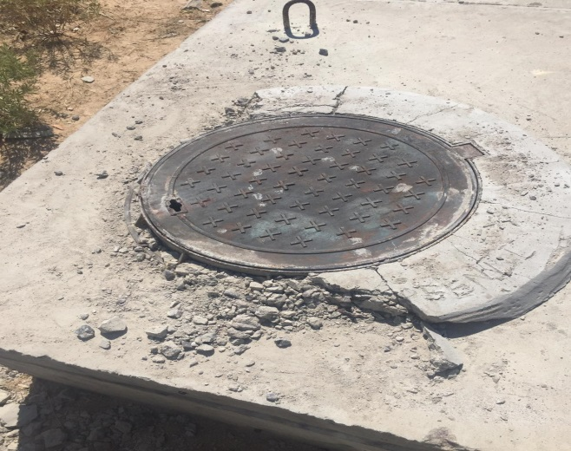
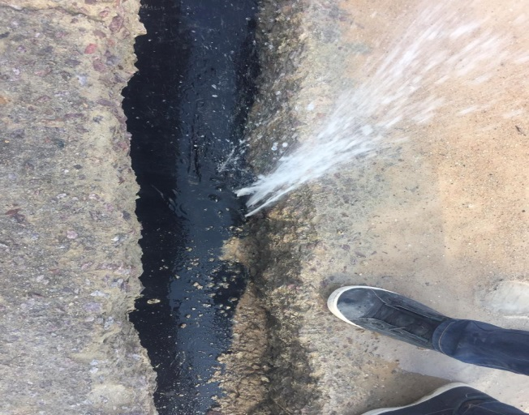
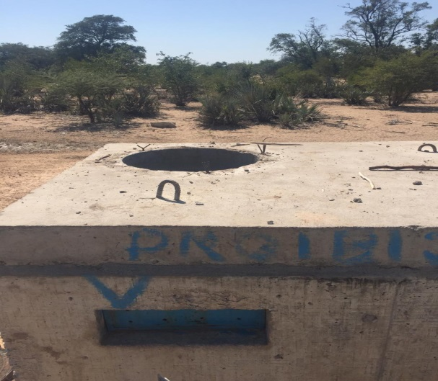
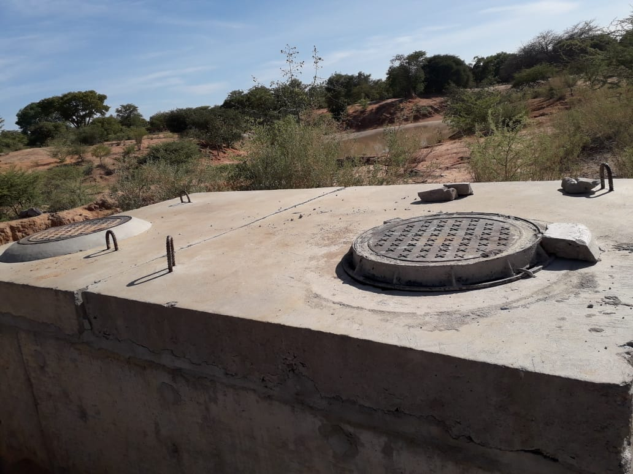
VANDALIZAÇÃO DA CONDUTA, CAIXAS DA FIBRA, VENTOSAS E DESCARGAS PELOS POPULARES

Slide 10
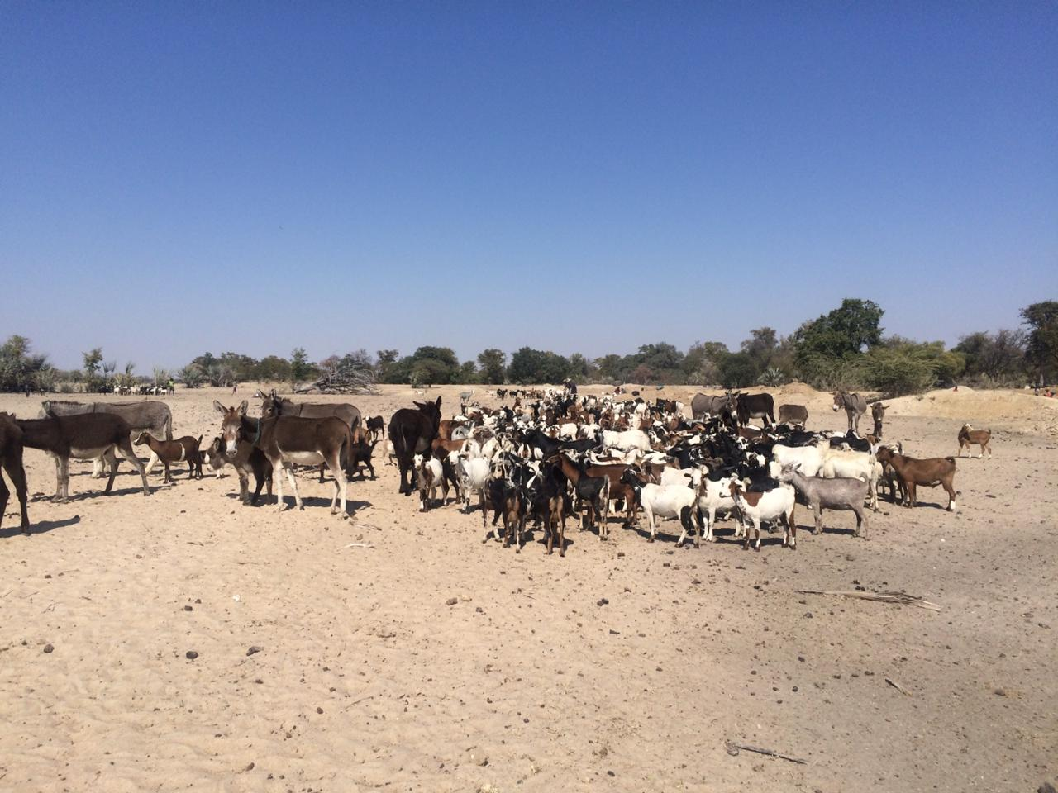
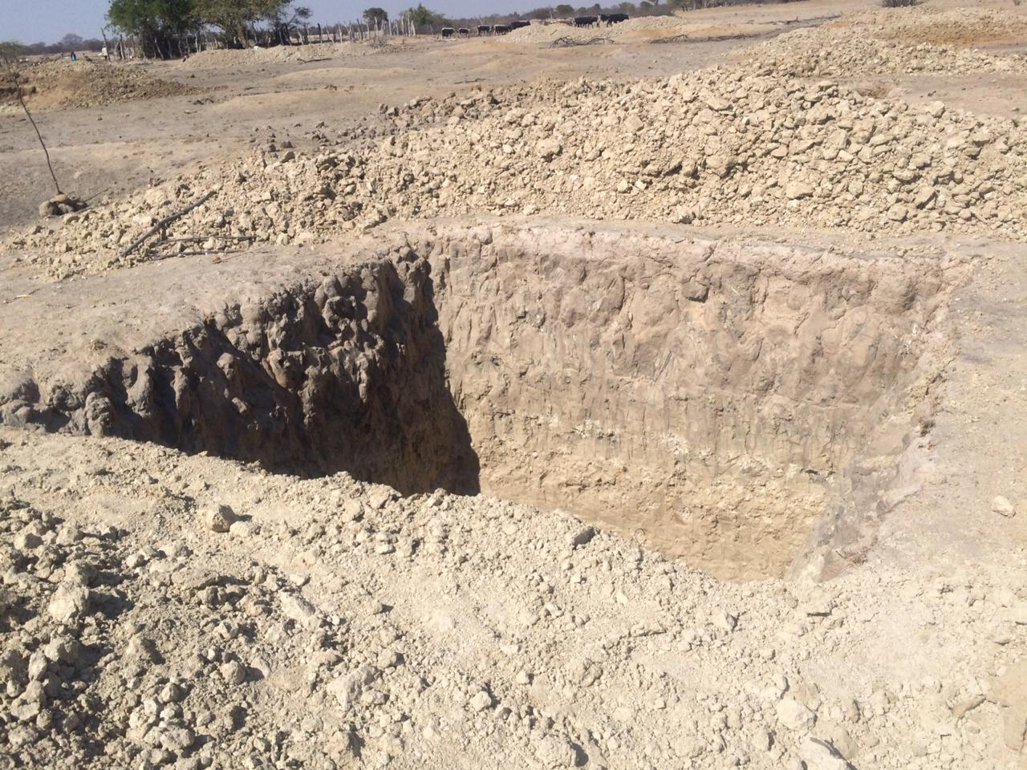
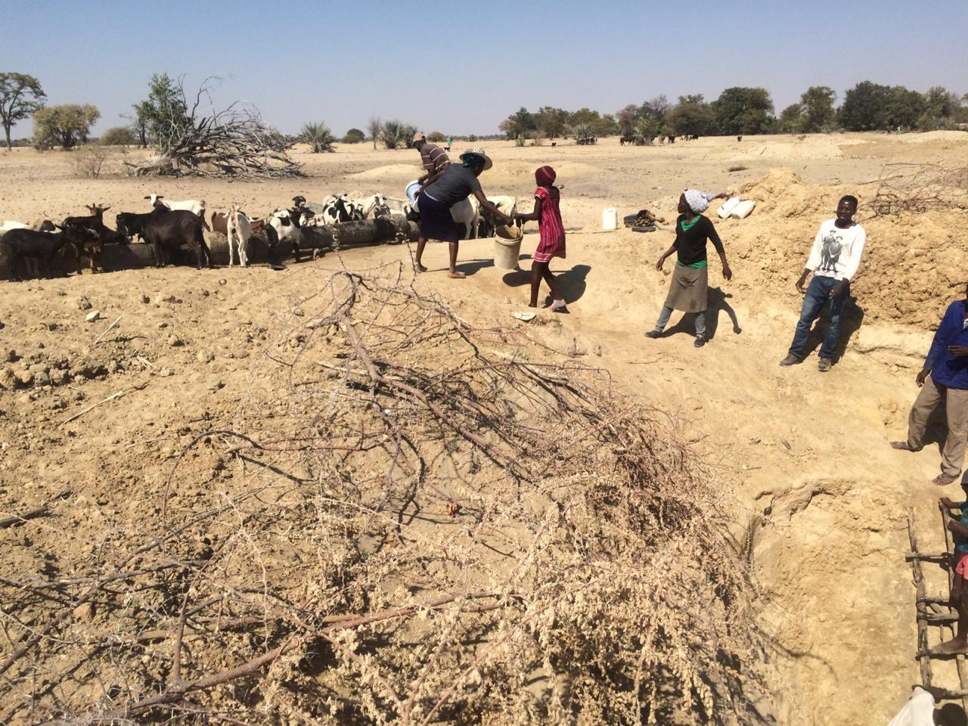
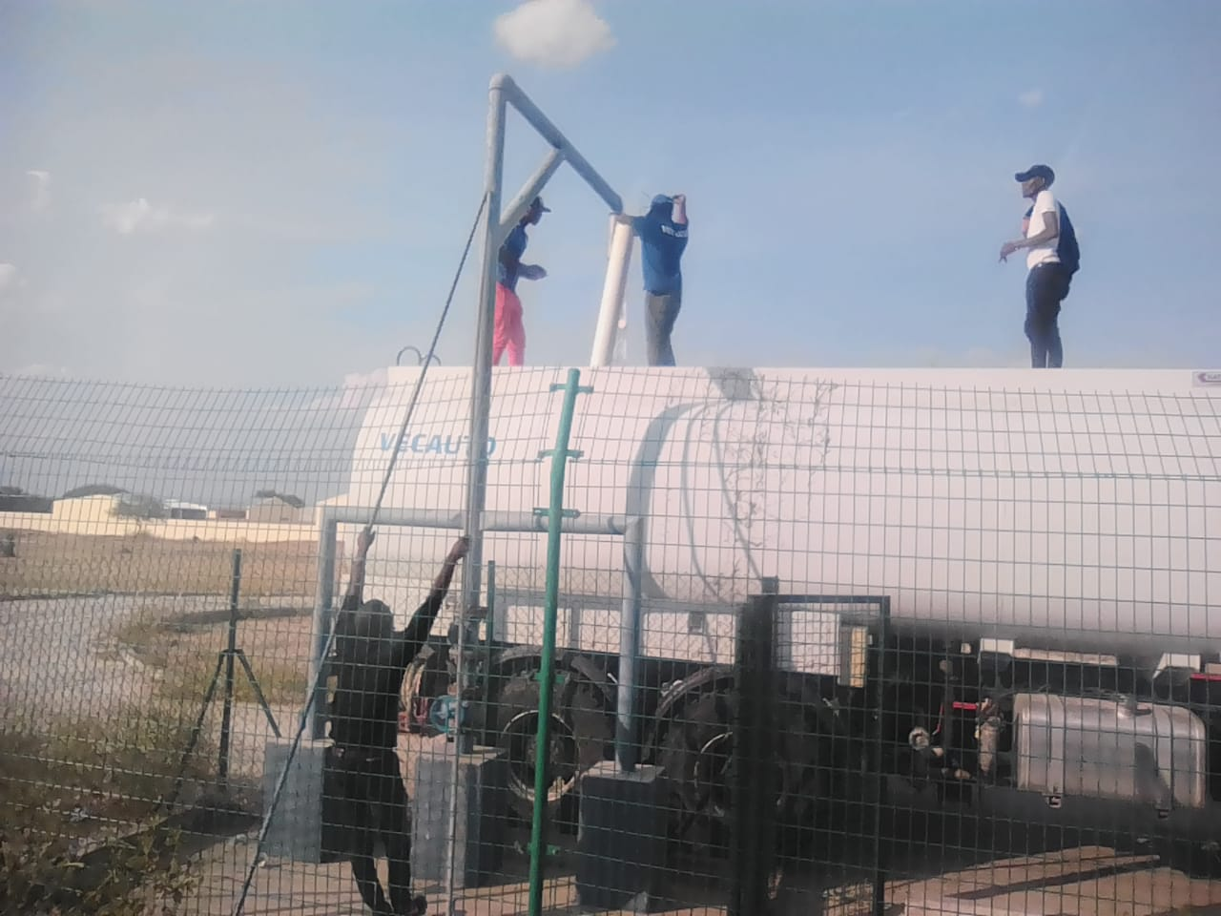
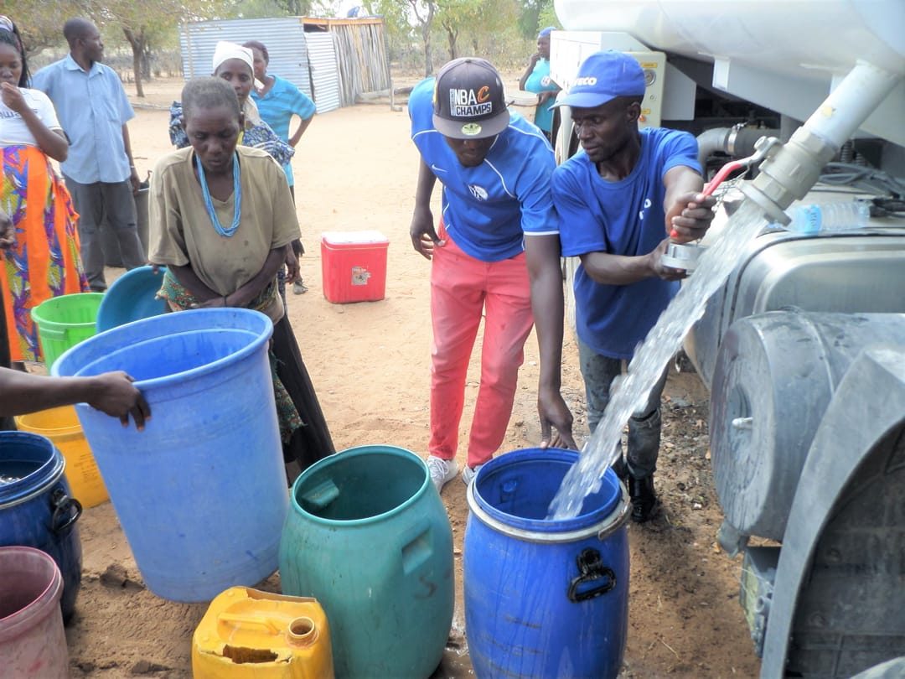
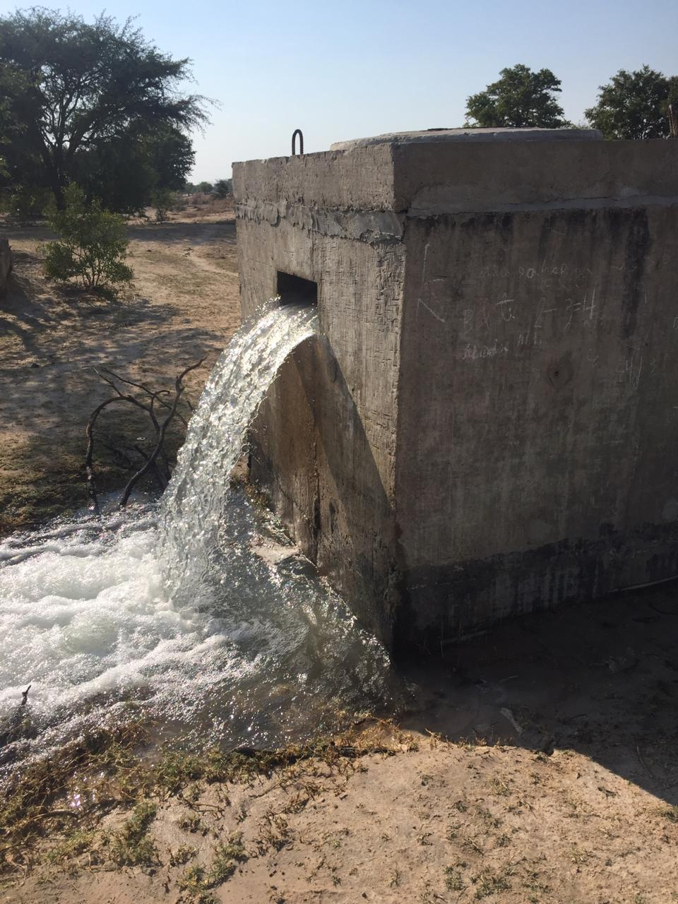
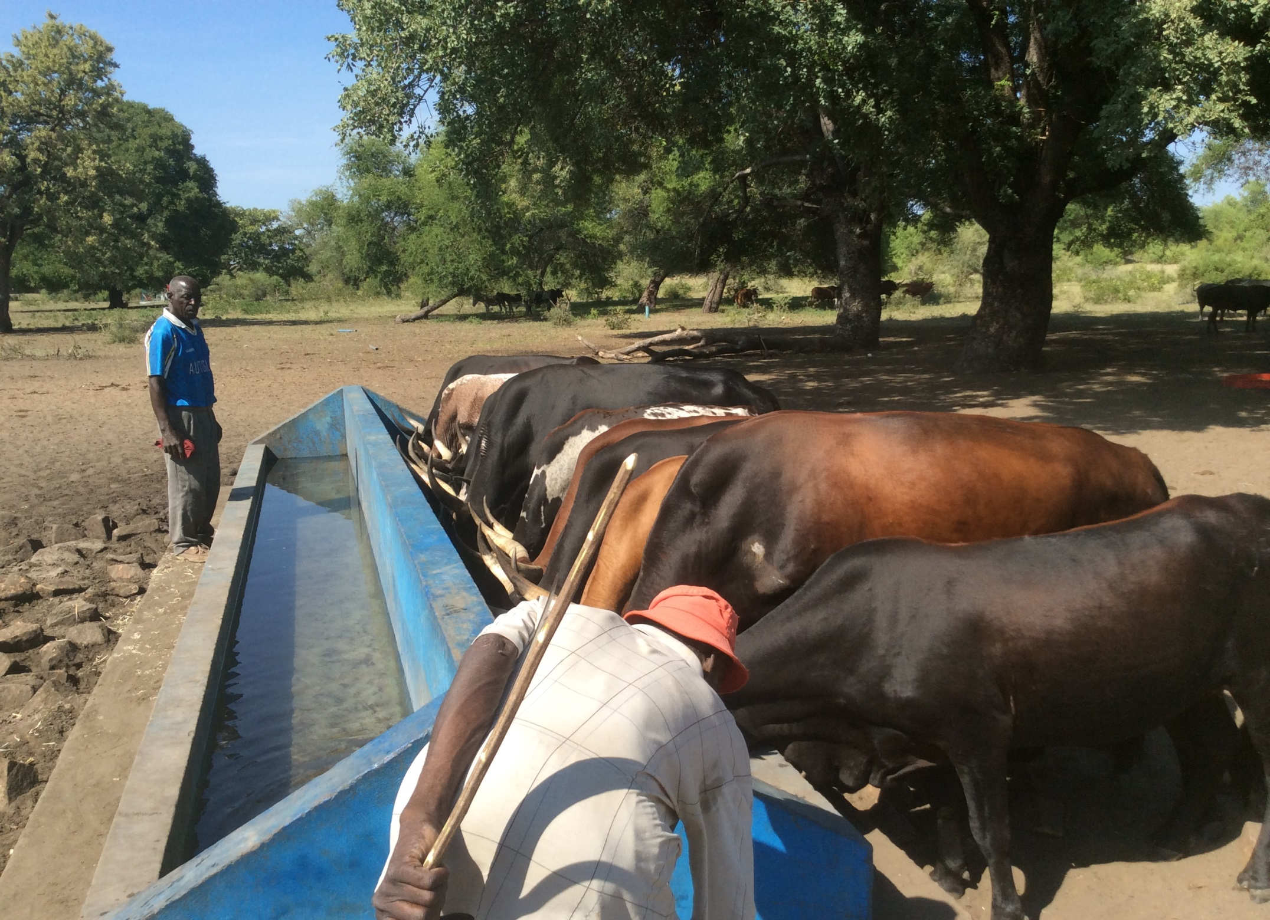
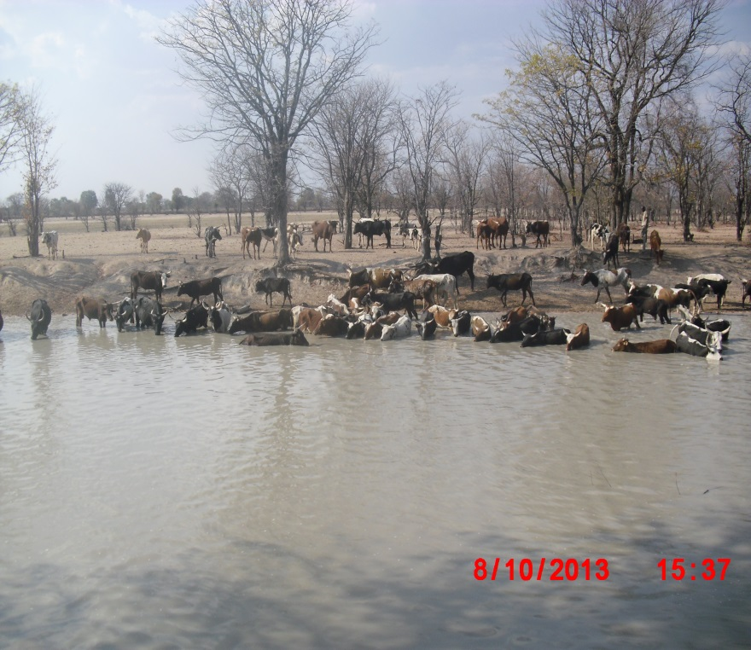
MUITO OBRIGADO PELA
ATENÇÃO

